Slide 1
数学新课标解读之 ——创新意识
2022版
泸县海潮镇高寨学校 赵益

Slide 2
目 录
01
02
解读课标中的创新意识
如何培养
创新意识

Slide 3
课程目标：“四基”、“四能”。 核心素养：“三会”
解读课标中的创新意识

Slide 4
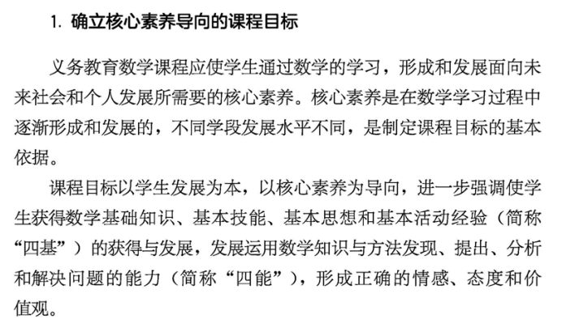

Slide 5
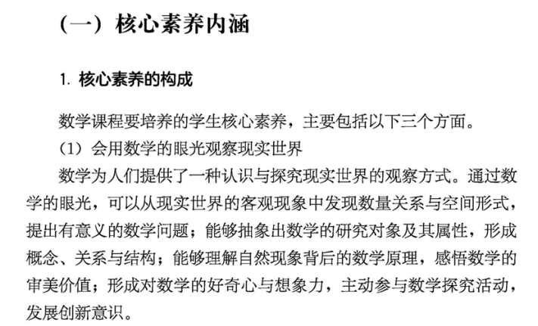
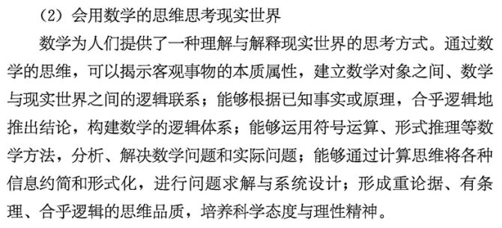
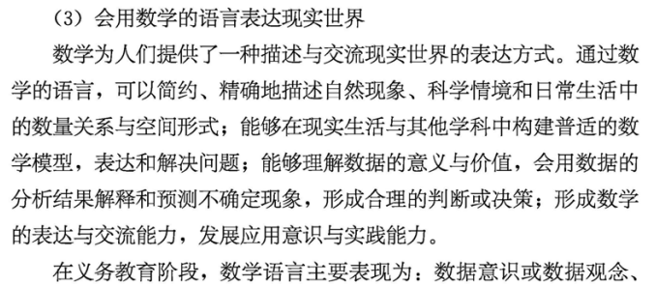

Slide 6
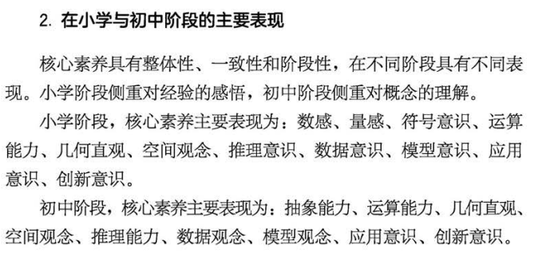

Slide 7
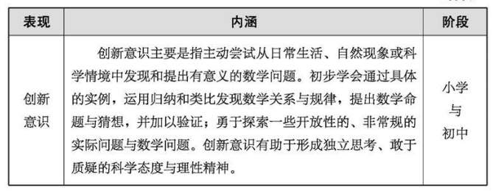

Slide 8
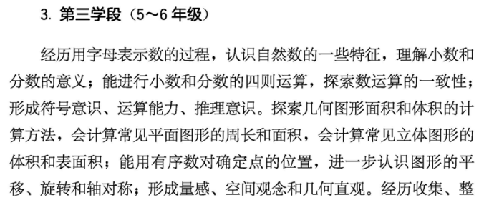

Slide 9
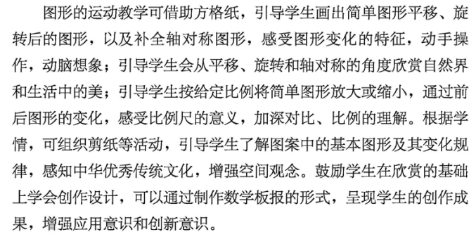

Slide 12
如果培养学生的创新意识
营造氛围
挖掘教材
强化操作

Slide 13
一、营造和谐氛围，诱发创新动机
创新精神是人们从事创造活动的愿望与态度，它需要人内在的动机和外在动机激励和推动，这种动机需要师生双方共同合作。只有营造出民主和谐的课堂气氛，才有助于激发学生创新动机，使创新意识得到发展。

Slide 14
营造和谐氛围
如11乘两位数的乘法：11×18 11×25 11×42 33×11 87×11……
先观察数字特点
都有一个因数是11
再计算寻找规律
列出竖式，仔细观察就会发现计算时“移位相加”的特点
接着全班讨论规律
学生们发现另一个因数分开写在百位和个位，中间相加
最后通过研究验证找出算理。
通过竖式，算法等对比研究，得出11乘两位数，甚至乘三位数的“新”算法

Slide 15
充分挖掘教材因素，培养创新能力
在讨论中培养创新意识

Slide 16
1、在讨论中培养创新意识
如下题：按思维惯性，学生很可能以为正方形面积最大。这时我不急于抛出正确结论，而是让学生多围几种方案，并算一算。当算出正方形并不是最大面积时，再让学生思考讨论为什么？学生们很快发现问题出在一面靠墙上，靠墙可以节省围栏。那靠墙可以节省多少围栏？相同周长，正方形面积比长方形大的结论有问题吗？能不能利用相同周长正方形面积比长方形大来解决这个问题？通过一系列的问题讨论，学生们就会在问题中找到答案。最后老师出示右图再加以点拨，问题就解决了。

Slide 17
充分挖掘教材因素，培养创新能力
在算法中培养创新精神
在讨论中培养创新意识

Slide 18
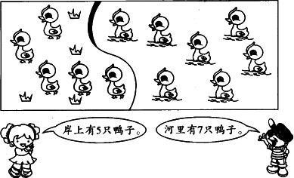
2、在算法中培养创新精神
低年级计算，是该用加还是减法是部分学生心中特彷徨的事。通常解决方法是：减去飞走的，加上飞来的。如果仅仅停留在这个层面，那一旦问题变化，部分学生又会迷糊起来。加减的本质是增多还是变少。所以先加还是先减，飞走还是飞来并不是最本质的，我们关心的是要计算的结果变多了还是变少了。这是小学最早出现的一题多解，一题多解就是在培养学生在算法中创新精神。
水里有3只鸭子上了岸，岸上有4只鸭子下水了，
水里还有几只鸭？
水里有3只鸭子上了岸，岸上有4只鸭子下水了，
岸上还有几只鸭？

Slide 19
充分挖掘教材因素，培养创新能力
在算法中培养创新精神
在提出问题中培养创新能力
在讨论中培养创新意识

Slide 20
3、在提出问题中培养创新能力
爱因斯坦曾经说过：“提出问题往往比解决一个问题更重要。因为解决一个问题也许仅是一个数学上的或实验上的技能而已，而提出新的问题，新的可能性，从新的角度去看旧的问题，却需要有创造性的想象力，”因此引导学生提出问题，使之善于发现问题，敢于提出问题，不仅仅是教学过程中的一个环节，更重要的是能够培养学生的创新意识，创造性思维和创新能力。
用数学的眼光观察世界

Slide 21
三、注重强化实验操作，培养创新品格
有幸听了城东学校刘孝琴老师的一节精彩的数学课《平移与旋转》，这是一节充满创新的复习课。在课堂上，刘老师在复习完平移与旋转后，让学生用纸做出一个平移或旋转的小制作，并在课堂上展示，说明其运动方式。就是一张最普通的纸，却让课堂气氛活跃，学生们更是创造性十足，做出许多让听课老师都耳目一新的创作。正如后来贾朝贵老师评价的：有这样充满创意的操作课，还会有学困生吗？

Slide 22
感谢聆听

